Slide 1
Packet Format and Modulation Scheme for the LilyGo T-TWR
Maria Desteffani, Andrina Geller, Valentin Neher, Anna Pietzak, Pius Walser
20. 2 .2025

Slide 2
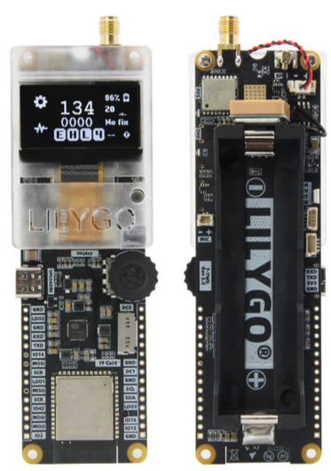
Recap: Project Idea
Kommunikation zwischen 2 LilyGo T-TWR Geräten herstellen
Eigene Modulation implementieren
Eigenes Paketformat

Slide 3

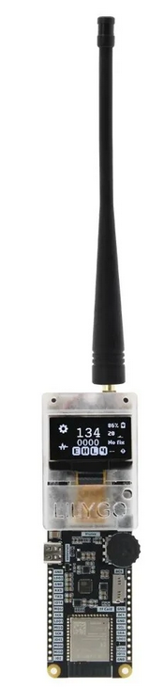

Umsetzung
Laptops verbunden mit LilyGo T-TWRs als Data Source & Sink
Beide LilyGo T-TWR Geräte können senden und empfangen!
3: String wird rekonstruiert, Fehler werden korrigiert
2: String wird in Bits verwandelt
1: Laptop sendet Strings
an LilyGo T-TWR
4: Laptop empfängt String vom LilyGo T-TWR

Slide 4
Modulation & Demodulation
Modulation
Wir benutzen Binary Frequency Shift Keying (BFSK):
0 = 600 Hz
1 = 1200 Hz
Demodulation
Ursprüngliche Idee: Fast Fourier Transformation (FFT), LilyGo T-TWRs hatten aber zu wenig Speicher
Neu: Zero-crossing detection, anhand Überschneidungen mit dem Nullpunkt Frequenz ablesen

Slide 5
Paketformat – genereller Aufbau
8 Bit 8 Bit
Message length
ASCII Character 1
ASCII Character 2
. . . .
Max. Nachrichtenlänge: 255 Symbole

Slide 6
Paketformat – Synchronization & Fehlerkorrektur
Ursprüngliches Paket
Barker Code (7 Bit) zur Synchronisation
Hamming Codes encoden 4-Bit Segmente zur Fehlerkorrektur
Wir benutzen die fecmagic library

Slide 7
Demo!

Slide 8
Discussion
Übertragungsrate: 16 Baud, 63ms pro Symbol Baud-rate war anfangs noch 4, klare Verbesserung Datenübertragung aber langsamer durch Fehlerkorrektur
‘’nur’’ BFSK und zero-crossing detection Hardware-Einschränkungen der LilyGo T-TWR Geräte
Momentan Audio-basierte Übertragung, Funkwellenübertragung wäre eine gute Erweiterung

Slide 9
Fragen?

